Slide 1
欧拉方程求解

Slide 2
数学模型
本问题研究的是2D欧拉方程：
网格规则时，采用零阶重构进行半离散：

Slide 3
数学模型
局部Riemann问题，计算量比较大。为减少计算量，采用Roe平均方法获得近似系数矩阵，使方程线性化，从而通过简单的代数运算得到界面的数值通量。一维Euler方程的拟线性形式为：
Roe平均方法的近似系数矩阵为：
边界数值通量为：

Slide 4
数学模型
相当于：

Slide 5
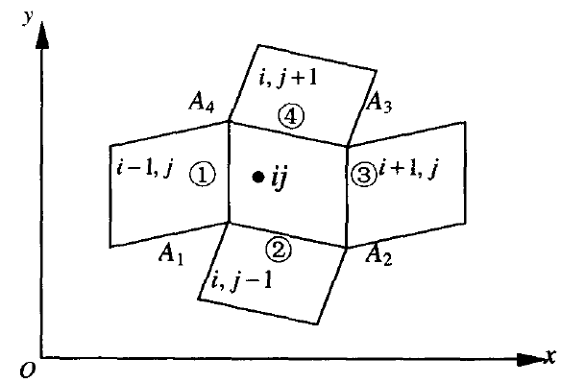
数学模型
对于不规则网格：
方程可以写成：
变换：

Slide 6
物理过程
θ
α
φ
R_{b}
R_{t}
R_{e}
L_{d}
L_{e}
L
入口亚声速，收缩段加速，喉部达到声速，扩张段膨胀超声速流出出口

Slide 7
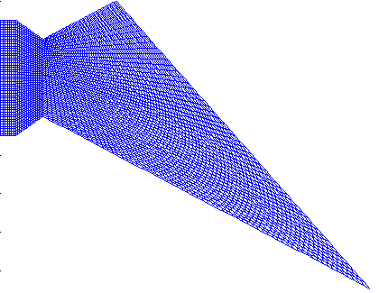
求解过程
1.网格划分

Slide 8
求解过程
2.无量纲方程离散
压力采用0.1Mpa，密度采用1kg/m3，长度采用Rt进行无量纲，特征速度与特征时间如下选取：
无量纲后方程形式不变，只是每个量均变为了无量纲量
时间离散方法，采用二阶Runge-Kutta格式进行时间推进：

Slide 9
求解过程
3.设置边界条件
a)亚音速入口
由特征线理论可知，亚音速入口，有2条特征线进入计算域，需给定两个边界条件，根据题目已知条件，给定压力和密度，入口速度根据相容关系得到

Slide 10
求解过程
3.设置边界条件
b)不可穿透固壁
只有一条特征线指向计算域内，只需给定壁面的法向速度为零这个边界条件，可通过虚拟节点实现，在虚拟网格上令法向速度与相邻单元相反，压强和密度根据相容关系给定
求出壁面法向：
相容关系：
c)超声速出口
直接外推

Slide 11
求解过程
4.初始化流场
初始化不影响最终流场结果，6. 流场初始化。给定初始无量纲参数，在喷管入口段根据滞止参数将初始无量纲场设为 p=60，ρ=5.625 ，u=v=0 ，在收缩及扩张段内初始场的无量纲参数为p=1.0 ，ρ=1.0 ，u=v=0
5.时间推进求解
时间步长根据CFL数确定，CFL数实时根据 更新
求解终止条件设置为两次时间步之间相对偏差小于1e-3

Slide 12
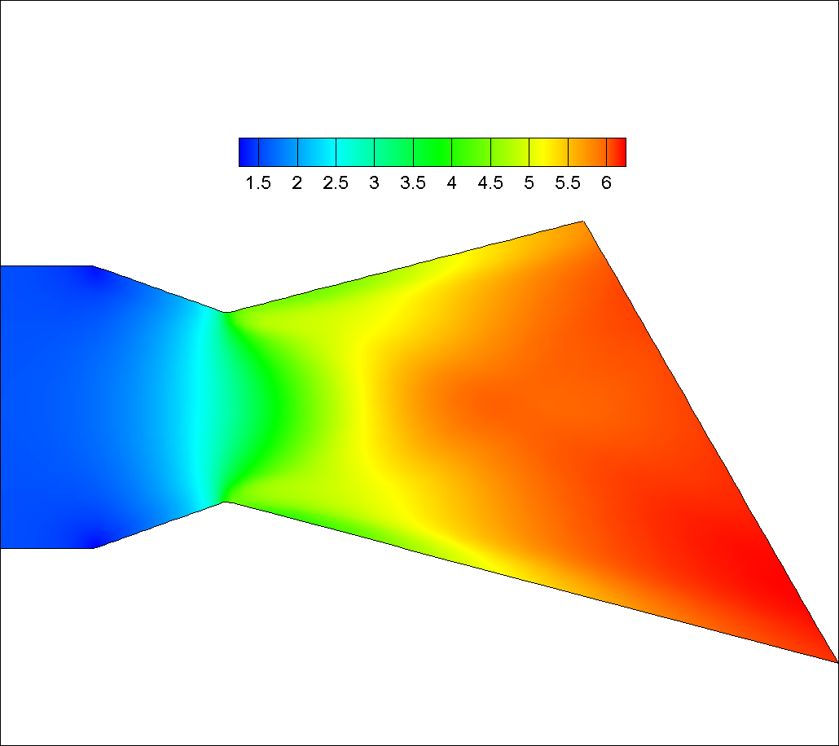
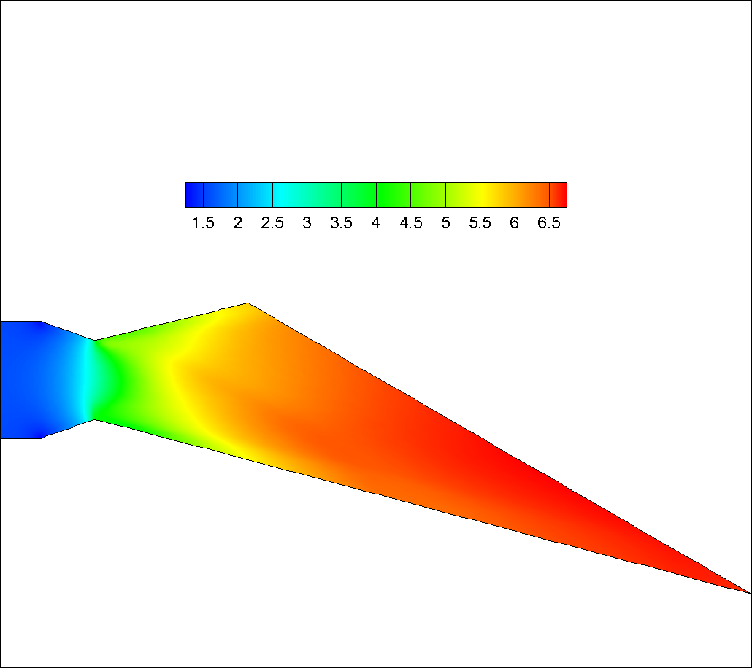
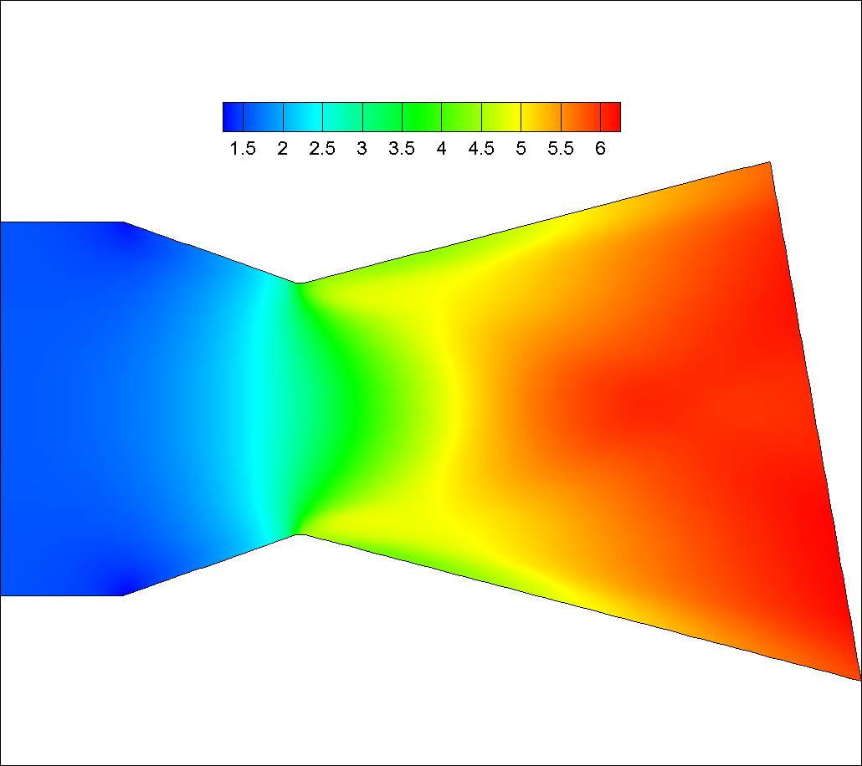
结果分析
1.斜切角度的影响
a)对于水平方向速度u:
在喷管出口的上部分壁面对应的截面上速度都是相同的，超音速区域仅仅受上游扰动的影响
喷管出口上表面出口以后的气流膨胀，速度进一步增加，斜切角越大，所能达到的最大速度也越大
Notes:
从水平方向速度分布云图可以看出，水平段和收缩段流动速度较低，速度分布的对称性很好，此段的速度分布基本不受喷管斜切角的影响。喷管在收敛段内加速，在膨胀段进一步加速且速度的变化更为剧烈。喷管出口的速度最高，在喷管出口的上部分壁面对应的截面上，不同斜切角下，该界面的速度都是相同的。主要原因是计算工况下，喷管出口达到超音速流动状态，根据特征线传播方向，超音速区域仅仅受上游扰动的影响，而计算的入口参数是相同的，此截面的面积与喉部面积的比值也相同，因此，该截面的速度相同，表明计算结果的合理性。喷管出口上表面出口以后的流动速度进一步增加，斜切角越大，所能达到的最大速度也越大。

Slide 13
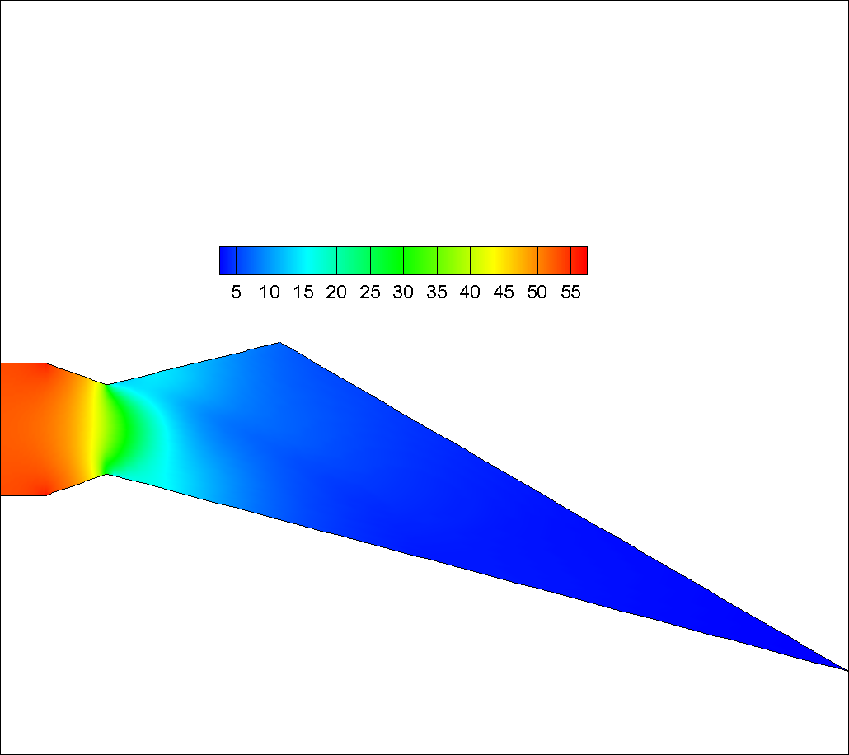
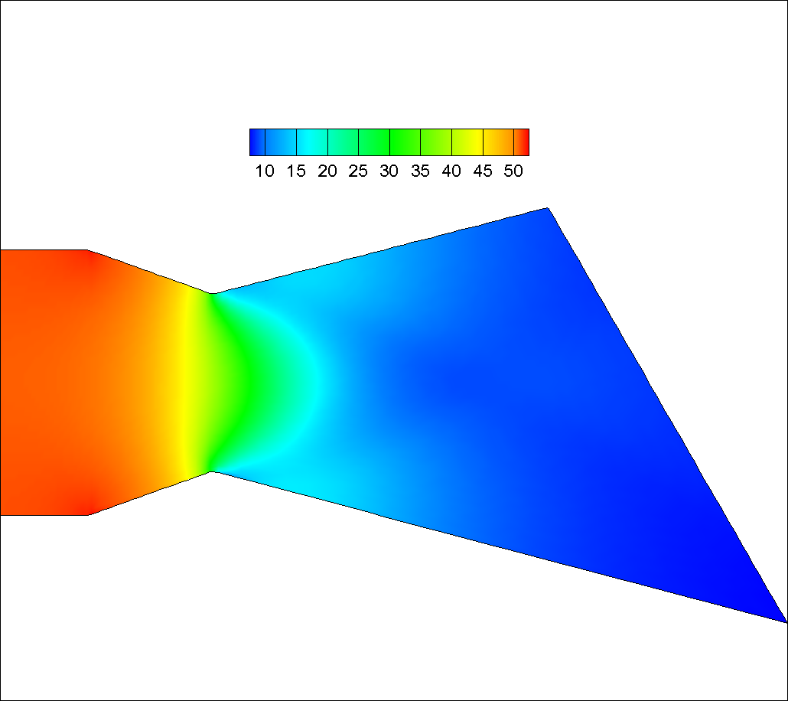
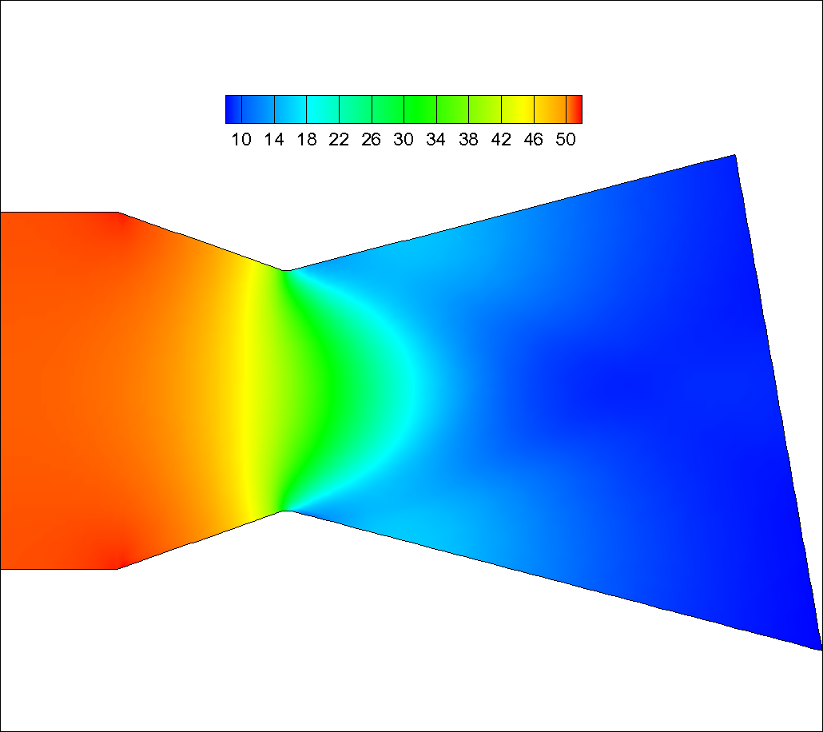
结果分析
1.斜切角度的影响
b)对于压力分布p:
入口水平段内压力基本相同，收缩段内压力逐渐减小，压力势能转换为速度使得流动速度增加
喷管斜切角越小，加速段越长，压力降低越明显，下表面出口处的压力最低
喷管喉部到喷管上表面出口范围内的压力数值基本相同，与速度分布一致
Notes:
从压力分布图可见，入口水平段内压力基本相同，收缩段内压力逐渐减小，压力势能转换为速度，使得流动速度增加。
扩张段内压力急剧减小，扩张段起始部分压力分布的对称性很好，随后分布趋势不再对称。喷管斜切角越小，加速段越长，压力降低越明显，下表面出口处的压力最低。
喷管喉部到喷管上表面出口范围内的压力数值基本相同，且斜切角越大，分布的对称性越好。与速度和马赫数的分布一致。

Slide 14
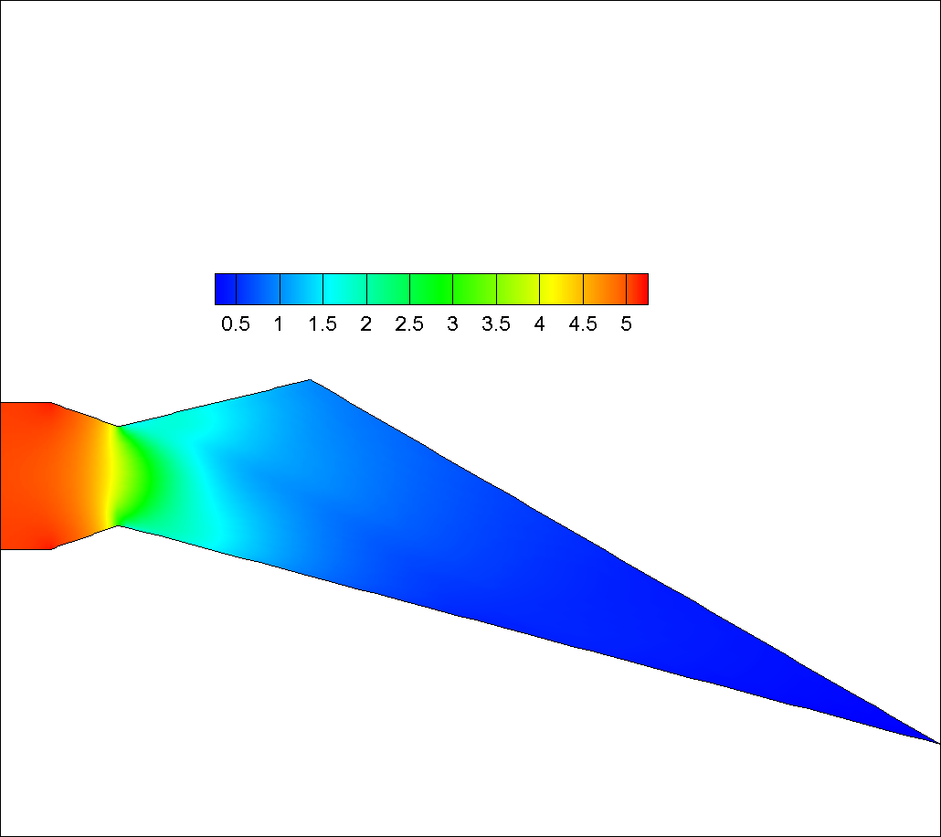
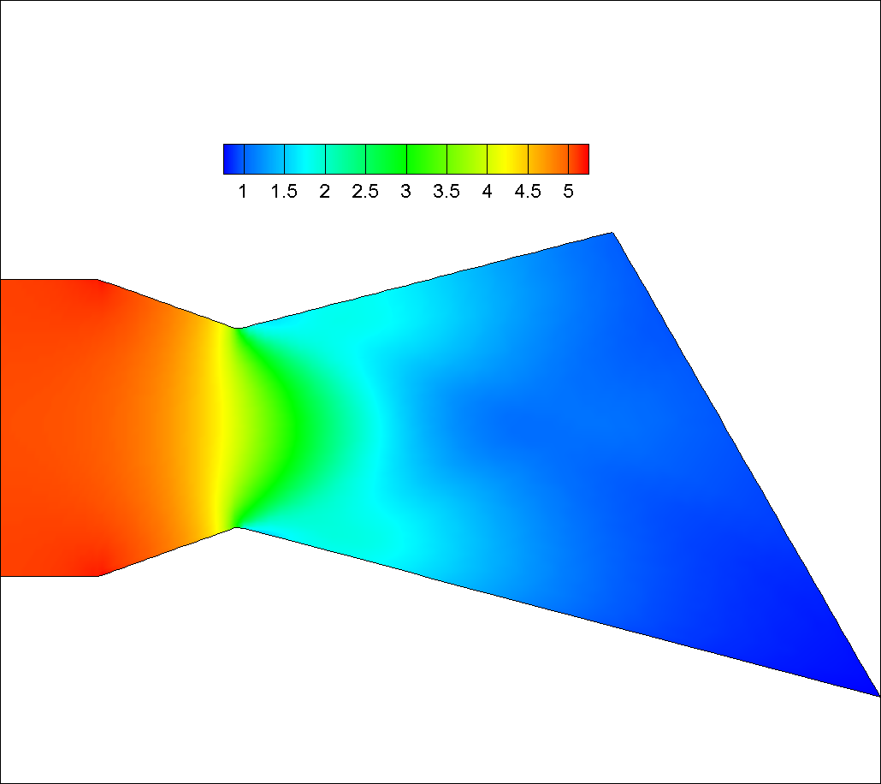
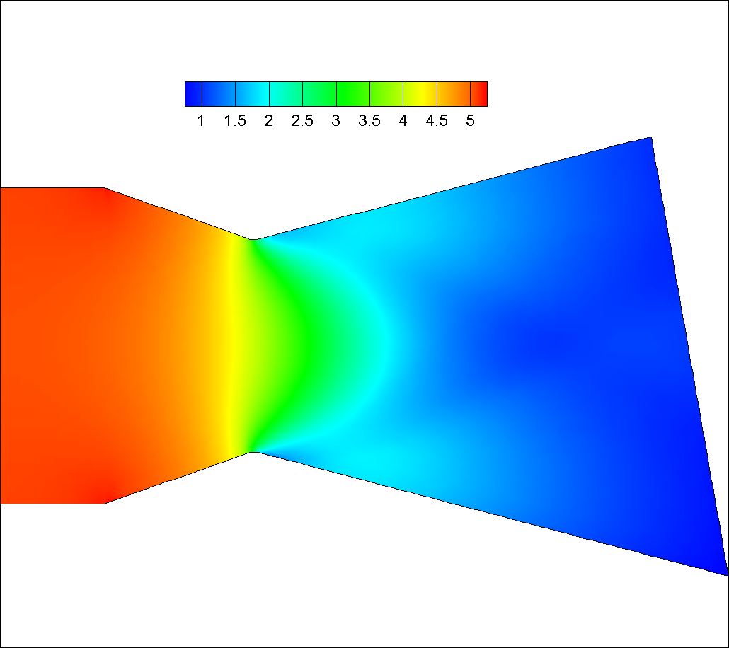
结果分析
1.斜切角度的影响
c)对于密度:
从水平段到收缩段起始位置处的密度是全场最大的，由于流动从中心区域到壁面时剧烈滞止，使得密度达到最大
不同斜切角下，水平段和收敛段的分布趋势基本一致，扩张段内的密度大小基本一致，越接近出口等值线的形状差别越大
Notes:
水平段内密度基本一致，收缩段密度逐渐减小，扩张段密度剧烈减小。从水平段到收缩段起始位置处的密度是全场最大的，主要原因是壁面法向速度为零，使得流动从中心区域到壁面时剧烈滞止，使得密度达到最大。
不同斜切角下，水平段和收敛段的分布趋势基本一致，扩张段内的密度大小基本一致，等值线的分布在喉部附近也基本一致，越接近出口等值线的形状差别越大

Slide 15
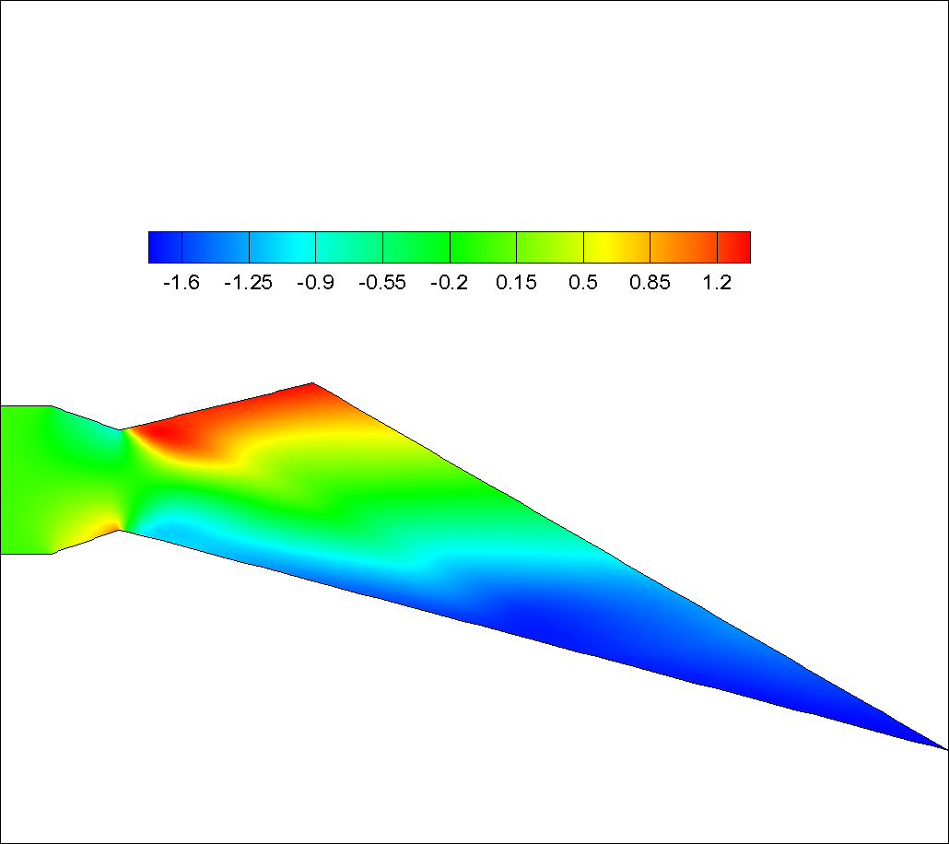
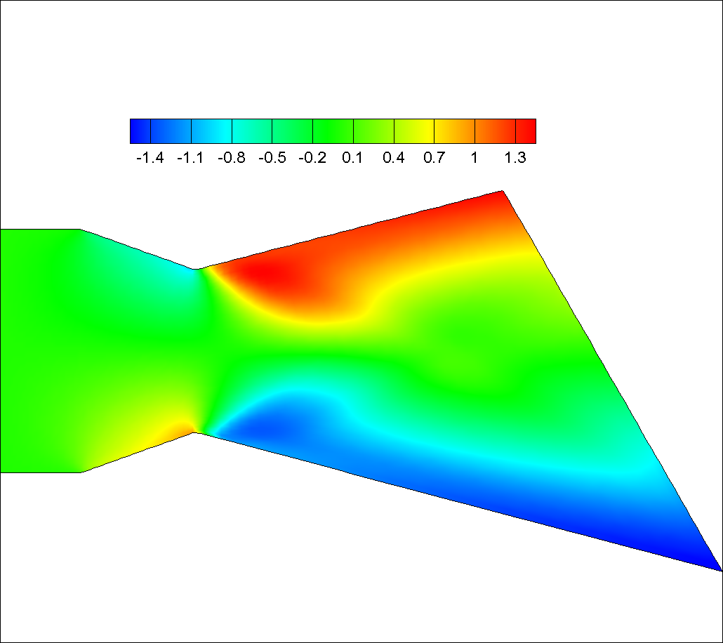
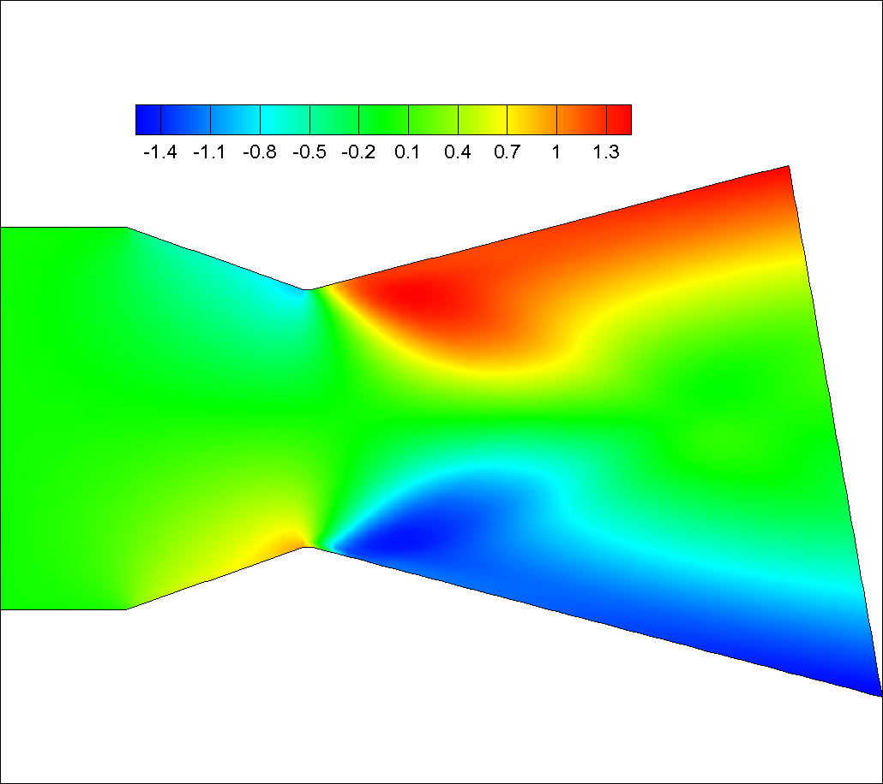
结果分析
1.斜切角度的影响
d)对于v:
收缩和扩张段也是v速度变化比较剧烈的地方，尤其是在壁面附近
在收缩段，上下壁面附近的v速度关于喷管轴线基本呈反对称分布,由于斜切角的存在，在扩张段，这种对称性遭到破坏，在喷管斜切角较大时，v速度的对称性逐渐恢复
Notes:
v速度的产生主要是因为喷管结构中的收缩和扩张段，因此，收缩和扩张段也是v速度变化比较剧烈的地方，尤其是在壁面附近。
在收缩段，上下壁面附近的v速度关于喷管轴线基本呈反对称分布，即大小相等而方向相反。
由于斜切角的存在，在扩张段，这种对称性遭到破坏，在喷管斜切角较大时，v速度的对称性逐渐恢复。

Slide 16
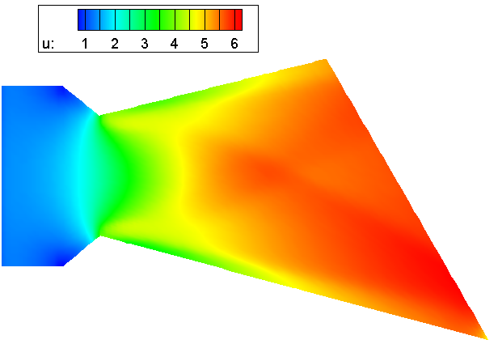
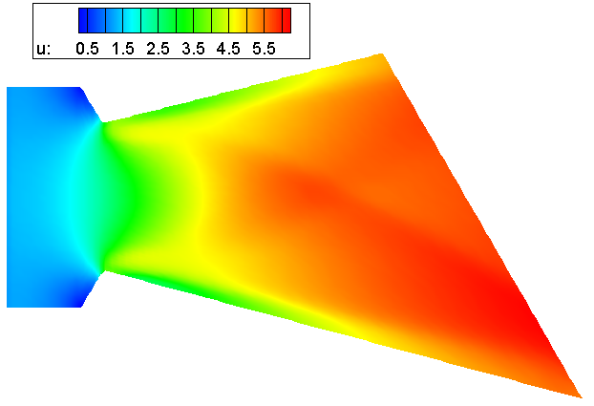
结果分析
2.收敛半角的影响
a)对于水平方向速度u:
喉部的大梯度区域弧度变大

Slide 17
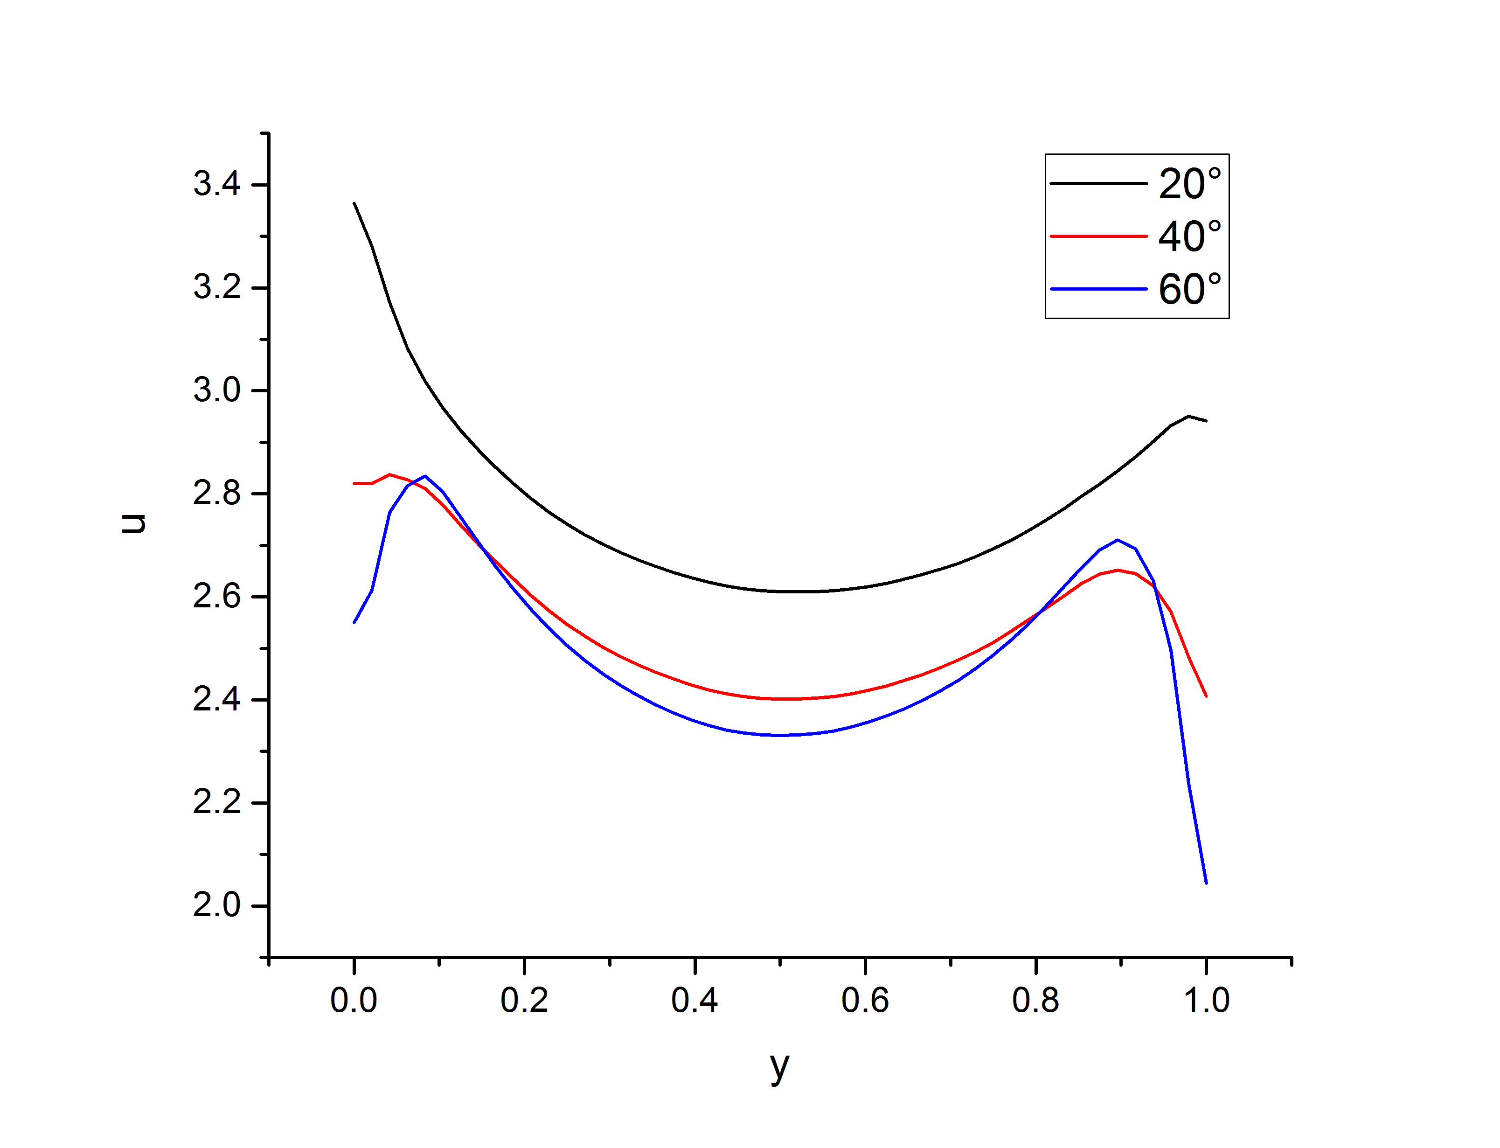
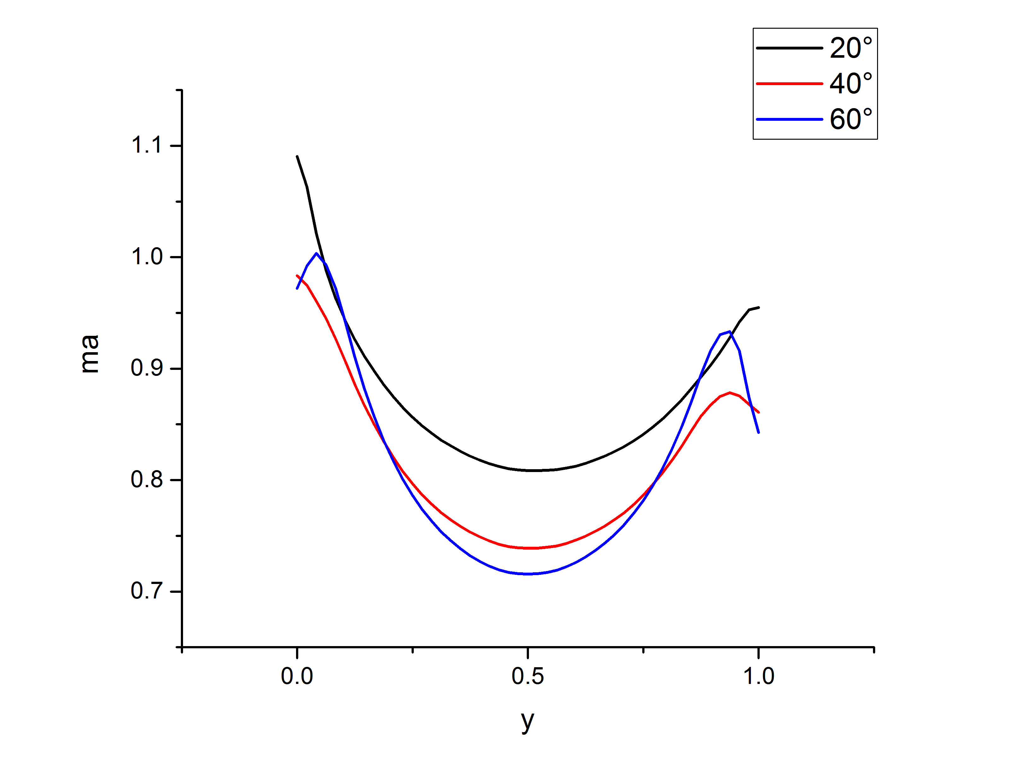
结果分析
2.收敛半角的影响
a)对于水平方向速度u，取喉部截面的速度分布如下图：
从具体数值上随着收敛半角变大，喉部，速度与马赫数都下降
越靠近壁面的区域速度下降越大

Slide 18
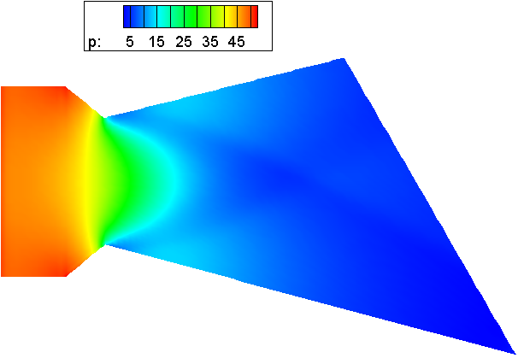
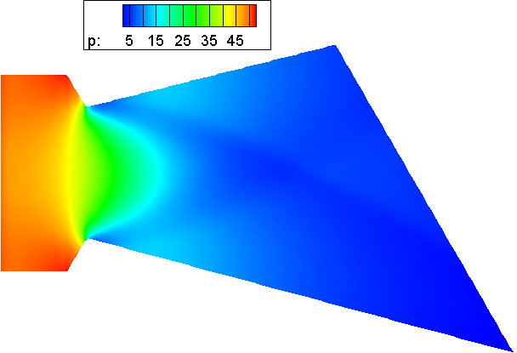
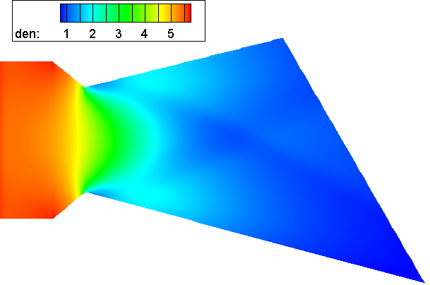
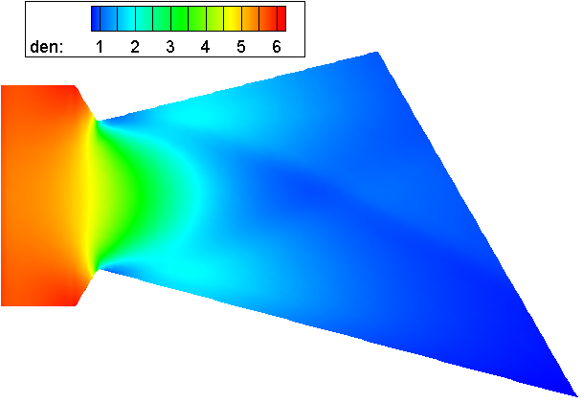
结果分析
2.收敛半角的影响
b)对于压力分布p与密度分布:

Slide 19
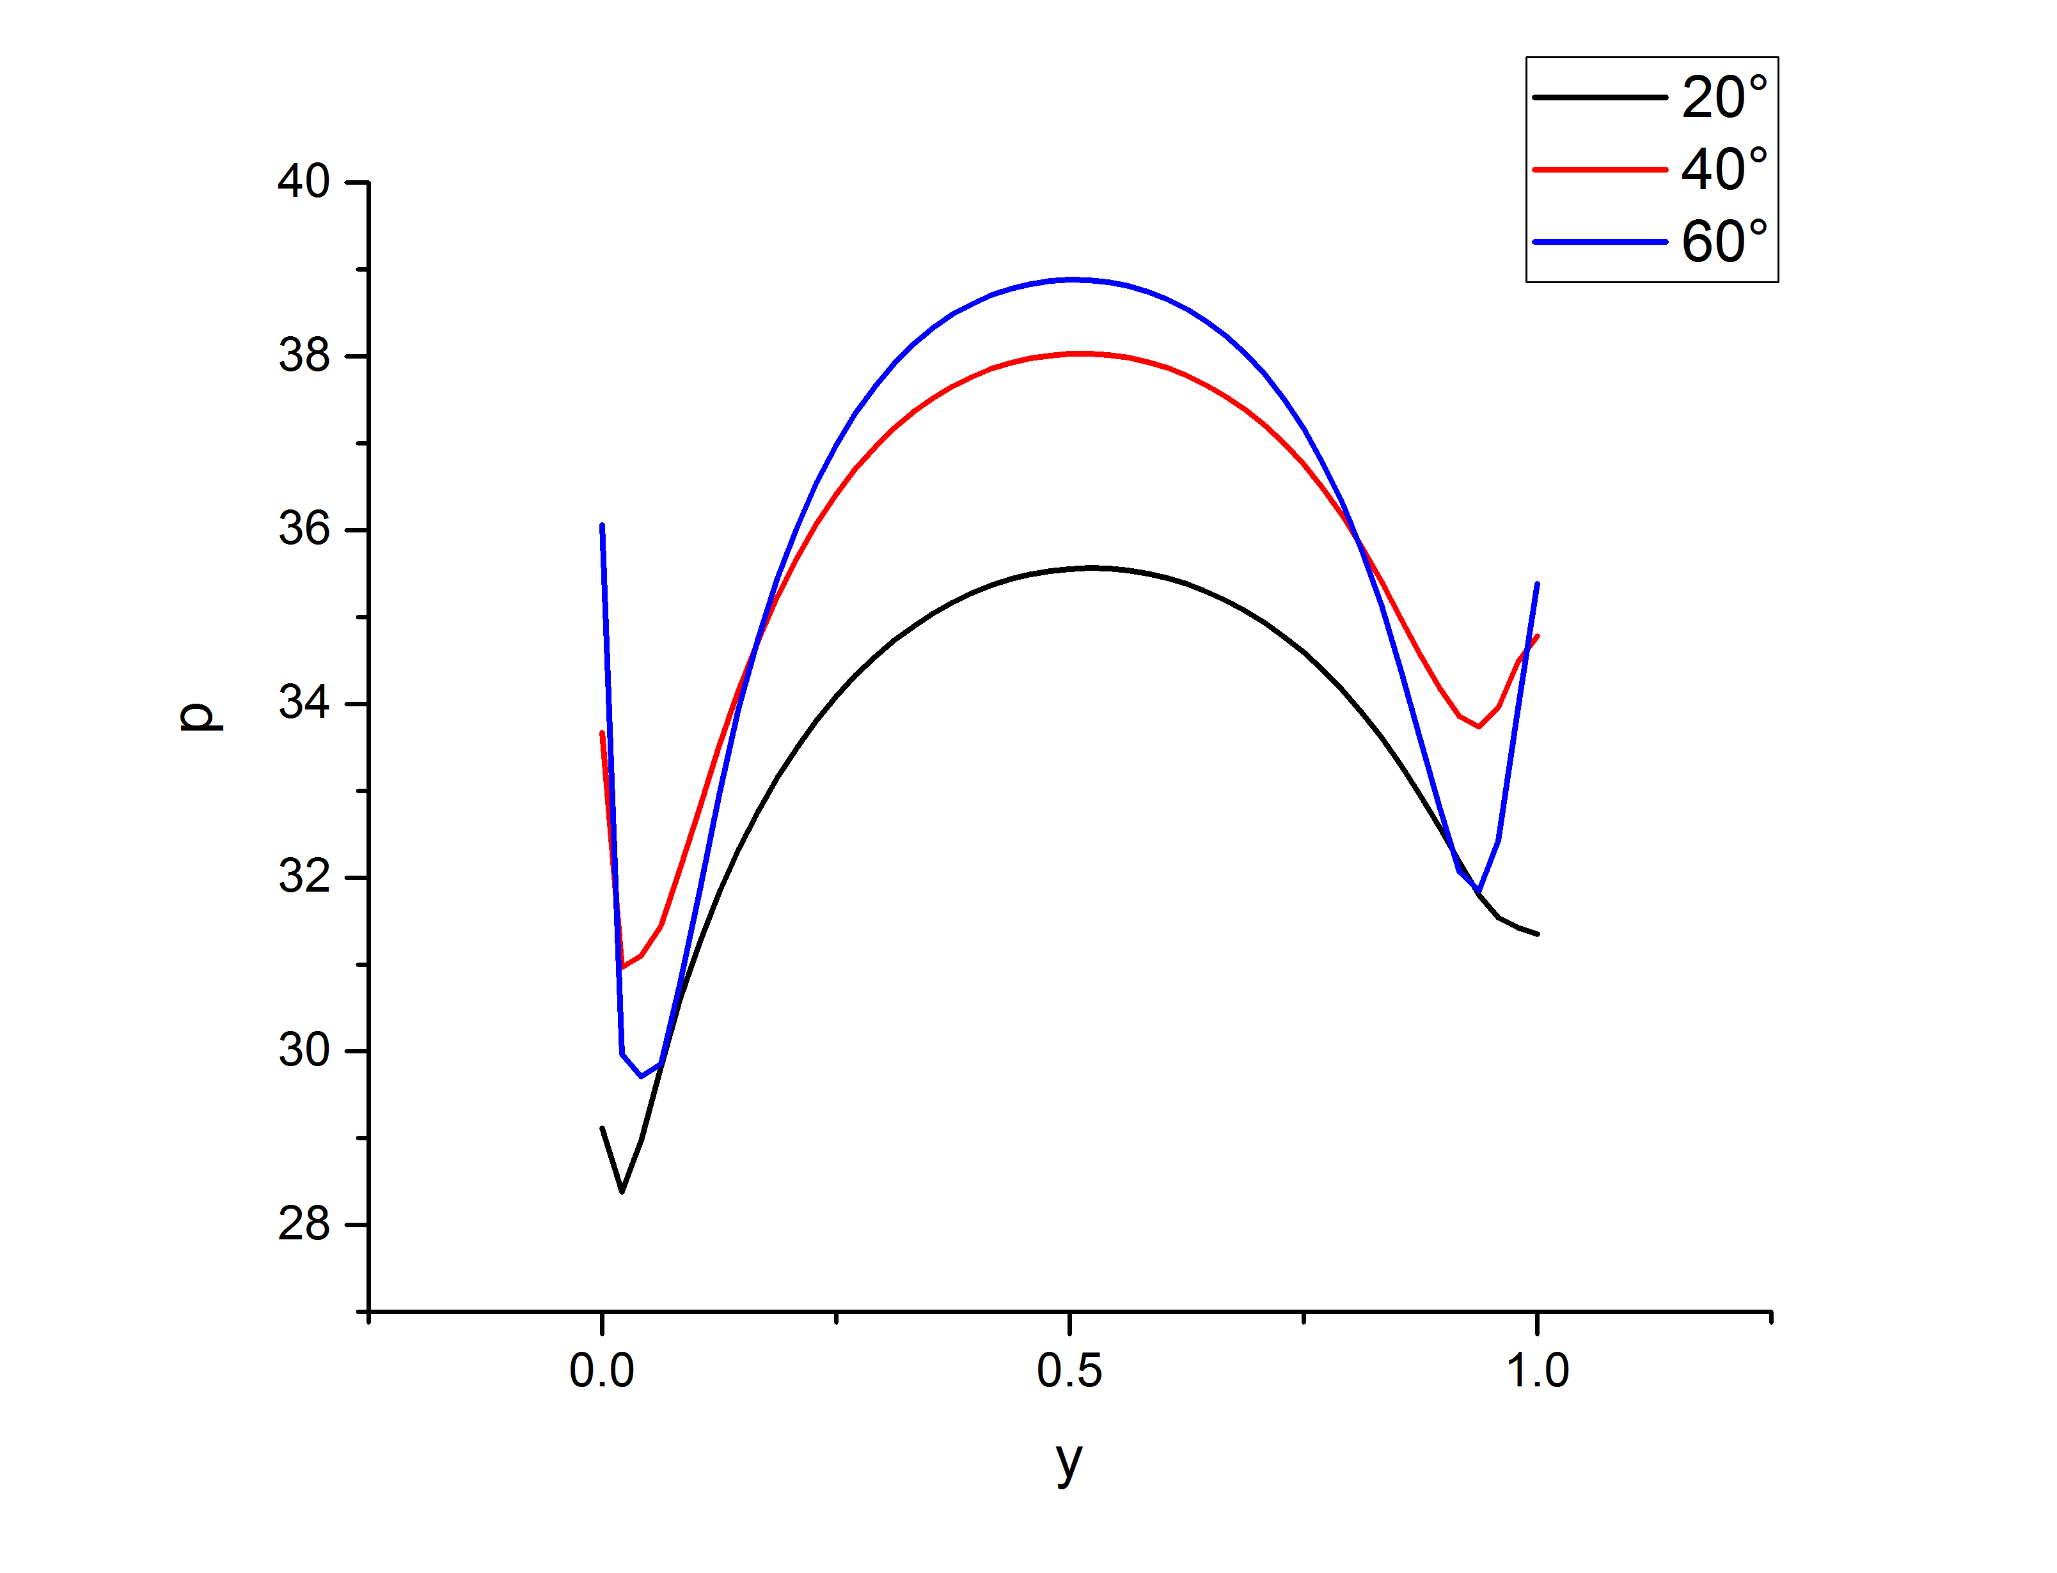
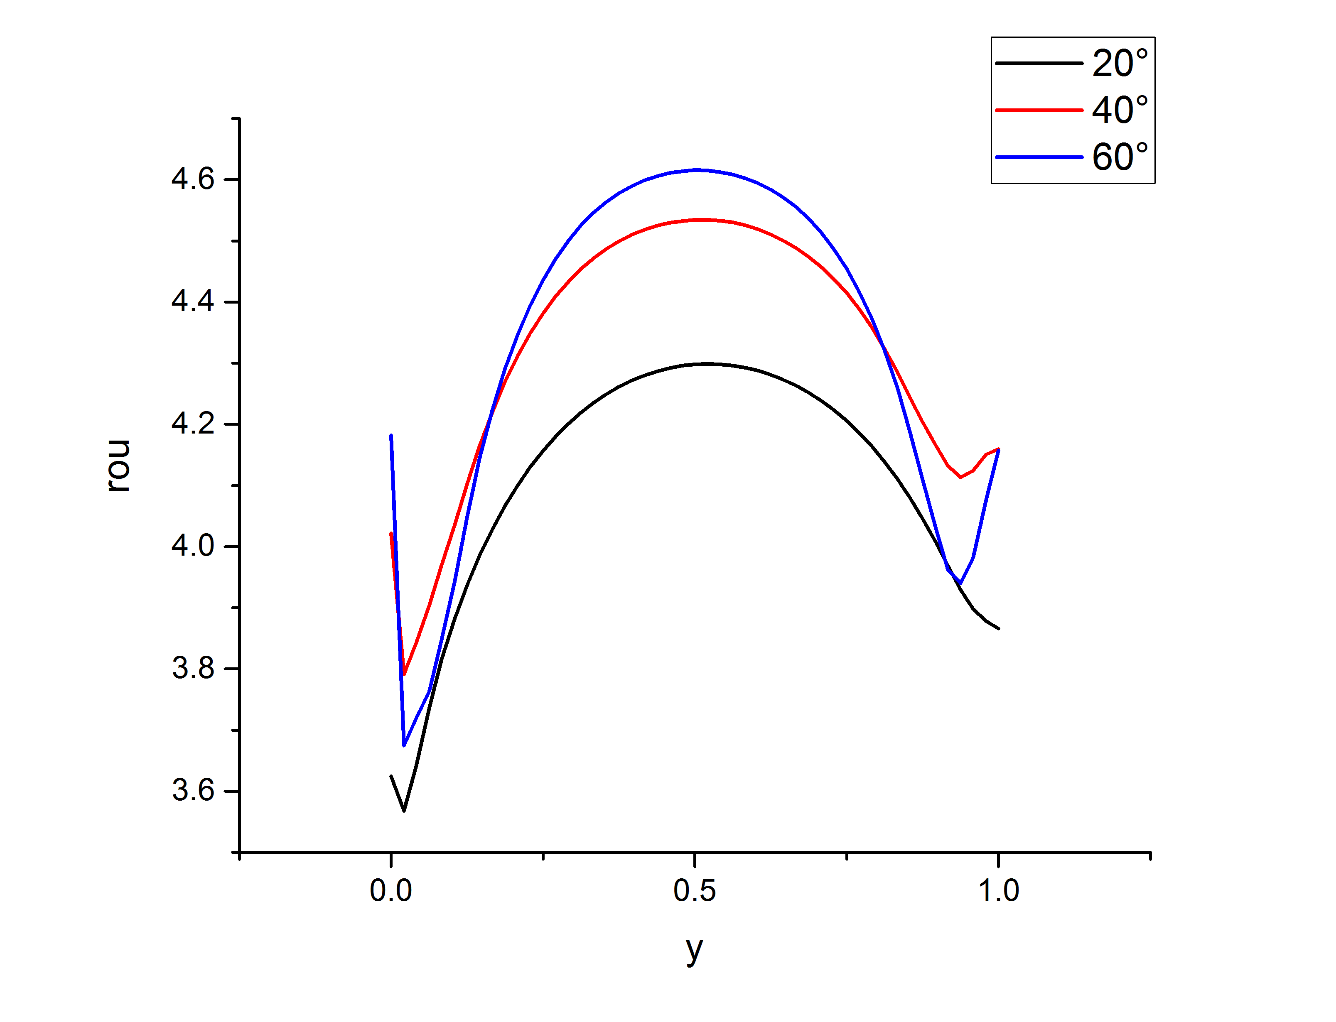
结果分析
2.收敛半角的影响
b)对于喉部压力与密度分布:
收敛半角越大，滞止越明显，压力越高
密度变化与压力相同

Slide 20
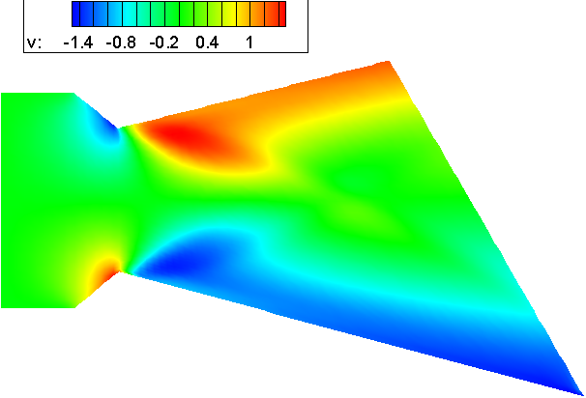
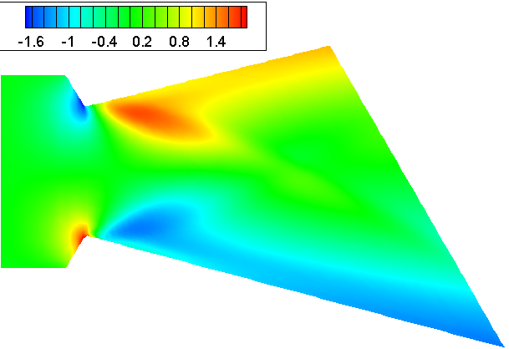
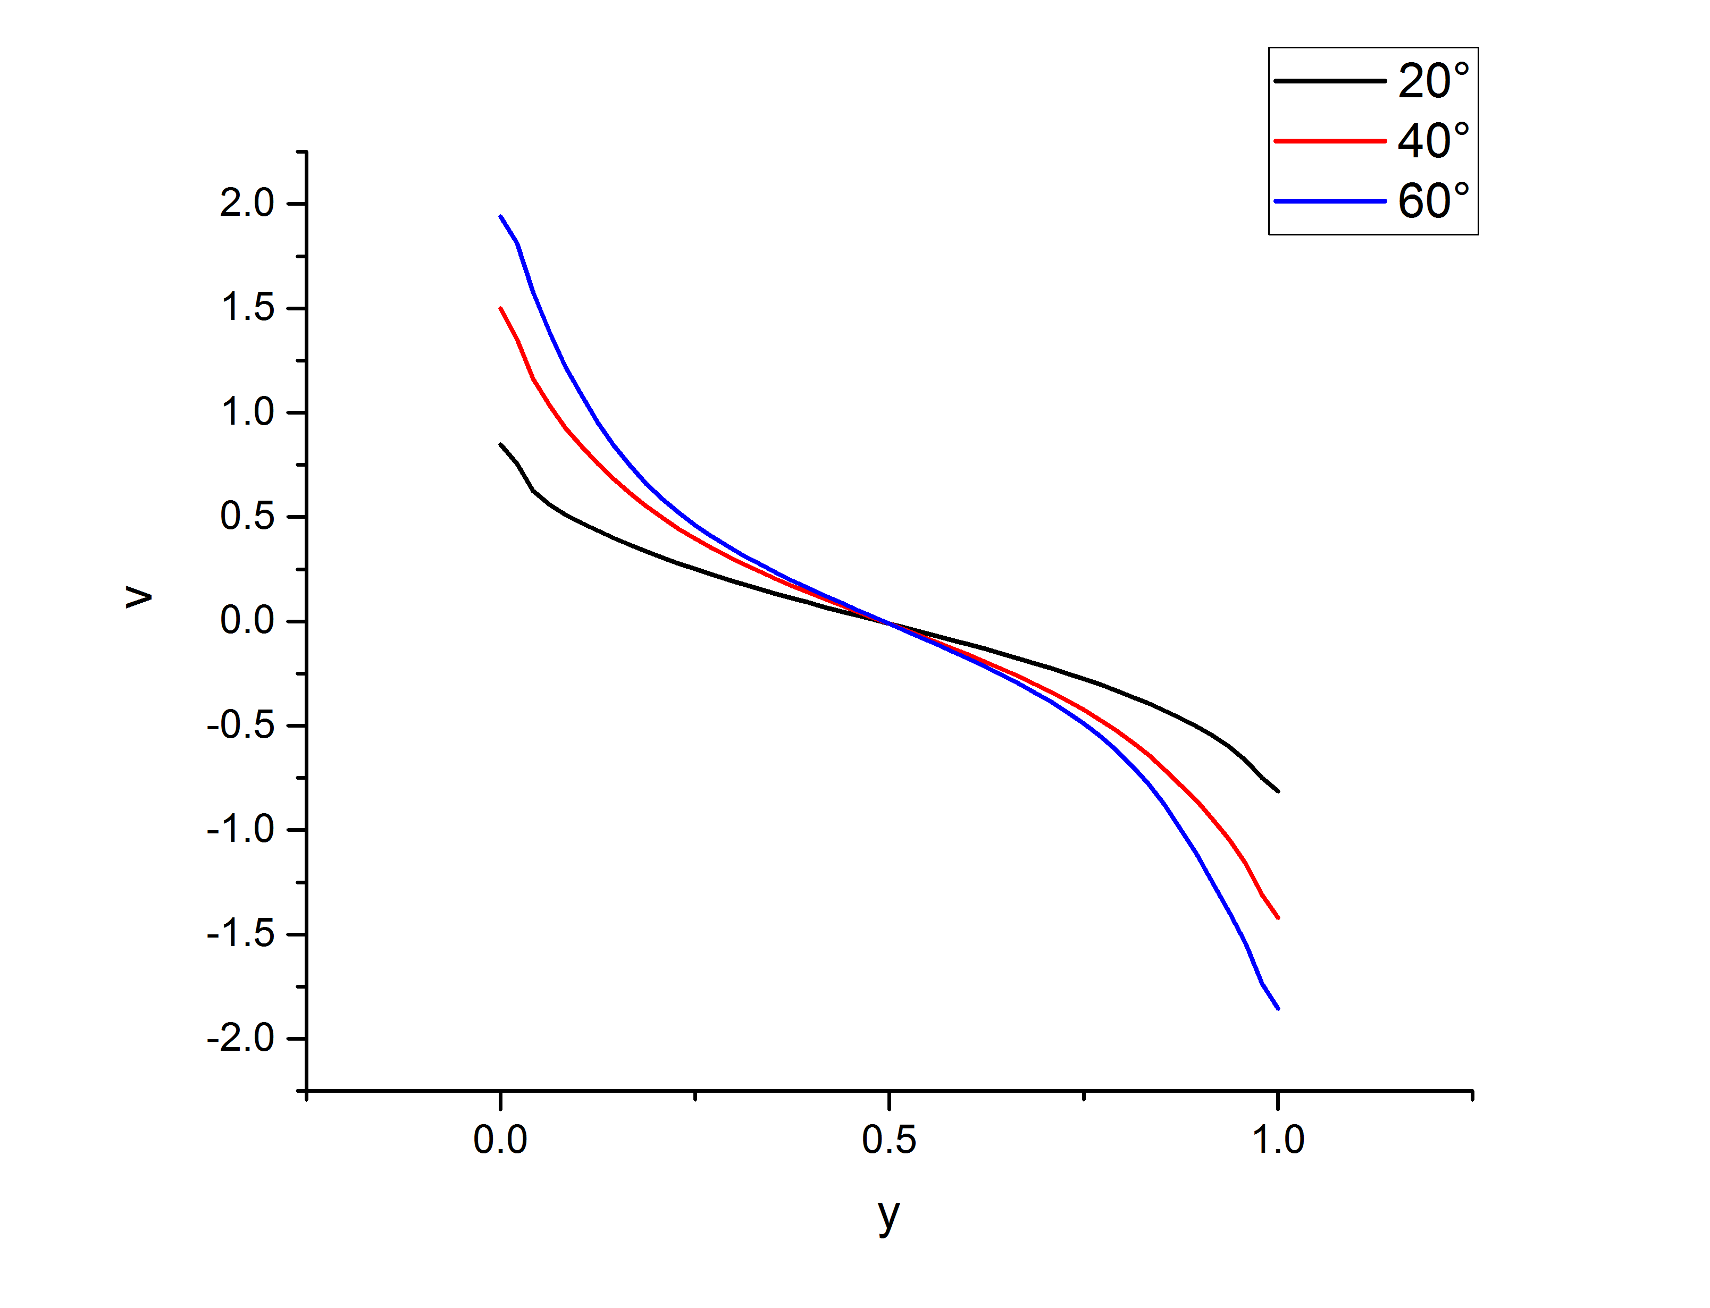
结果分析
2.收敛半角的影响
c)对于v:
收敛半角越大，喉部v速度越大

Slide 21
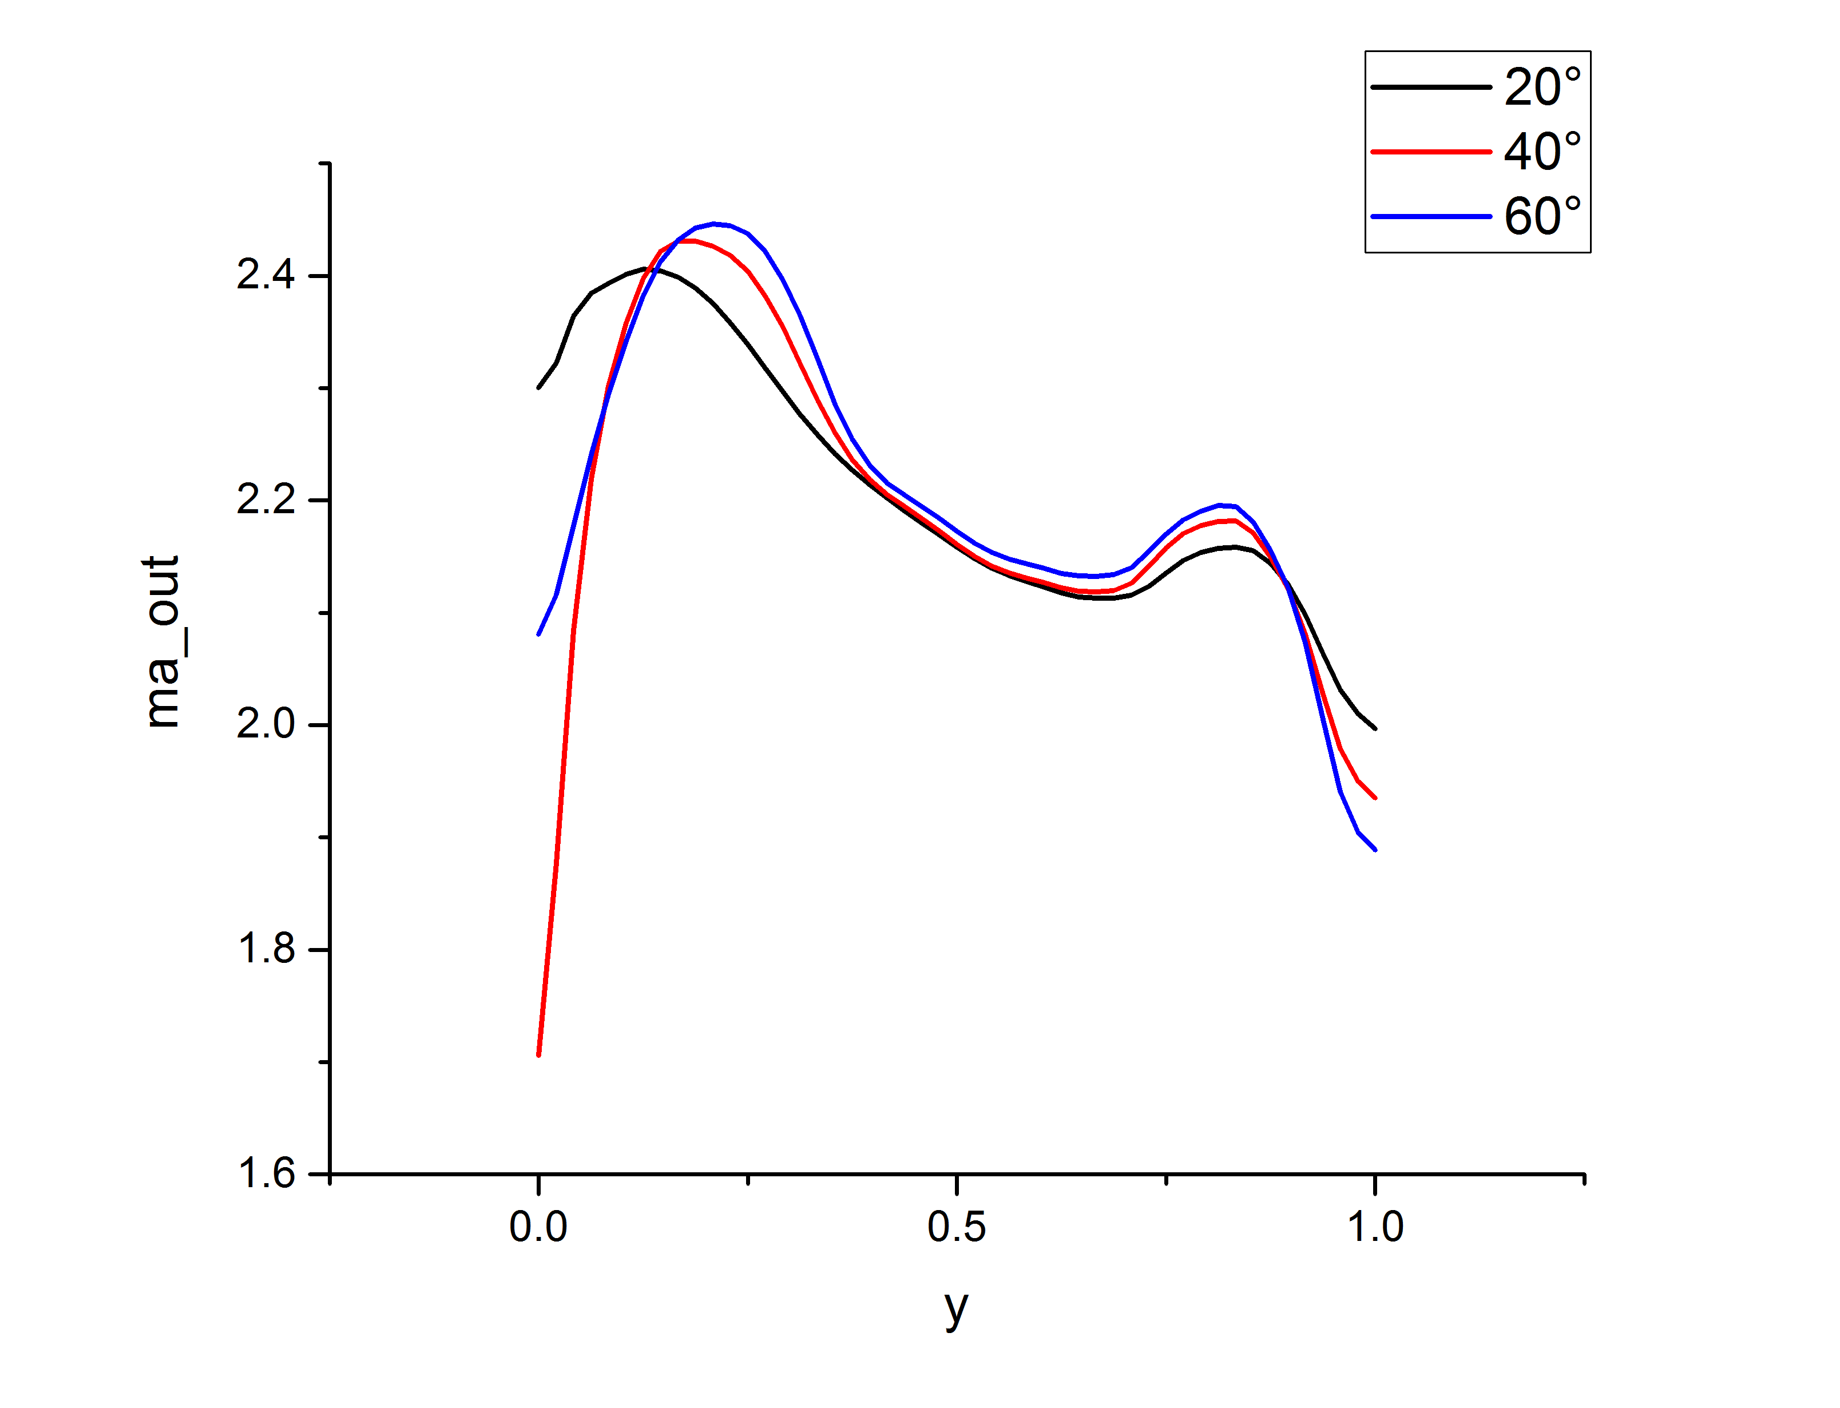
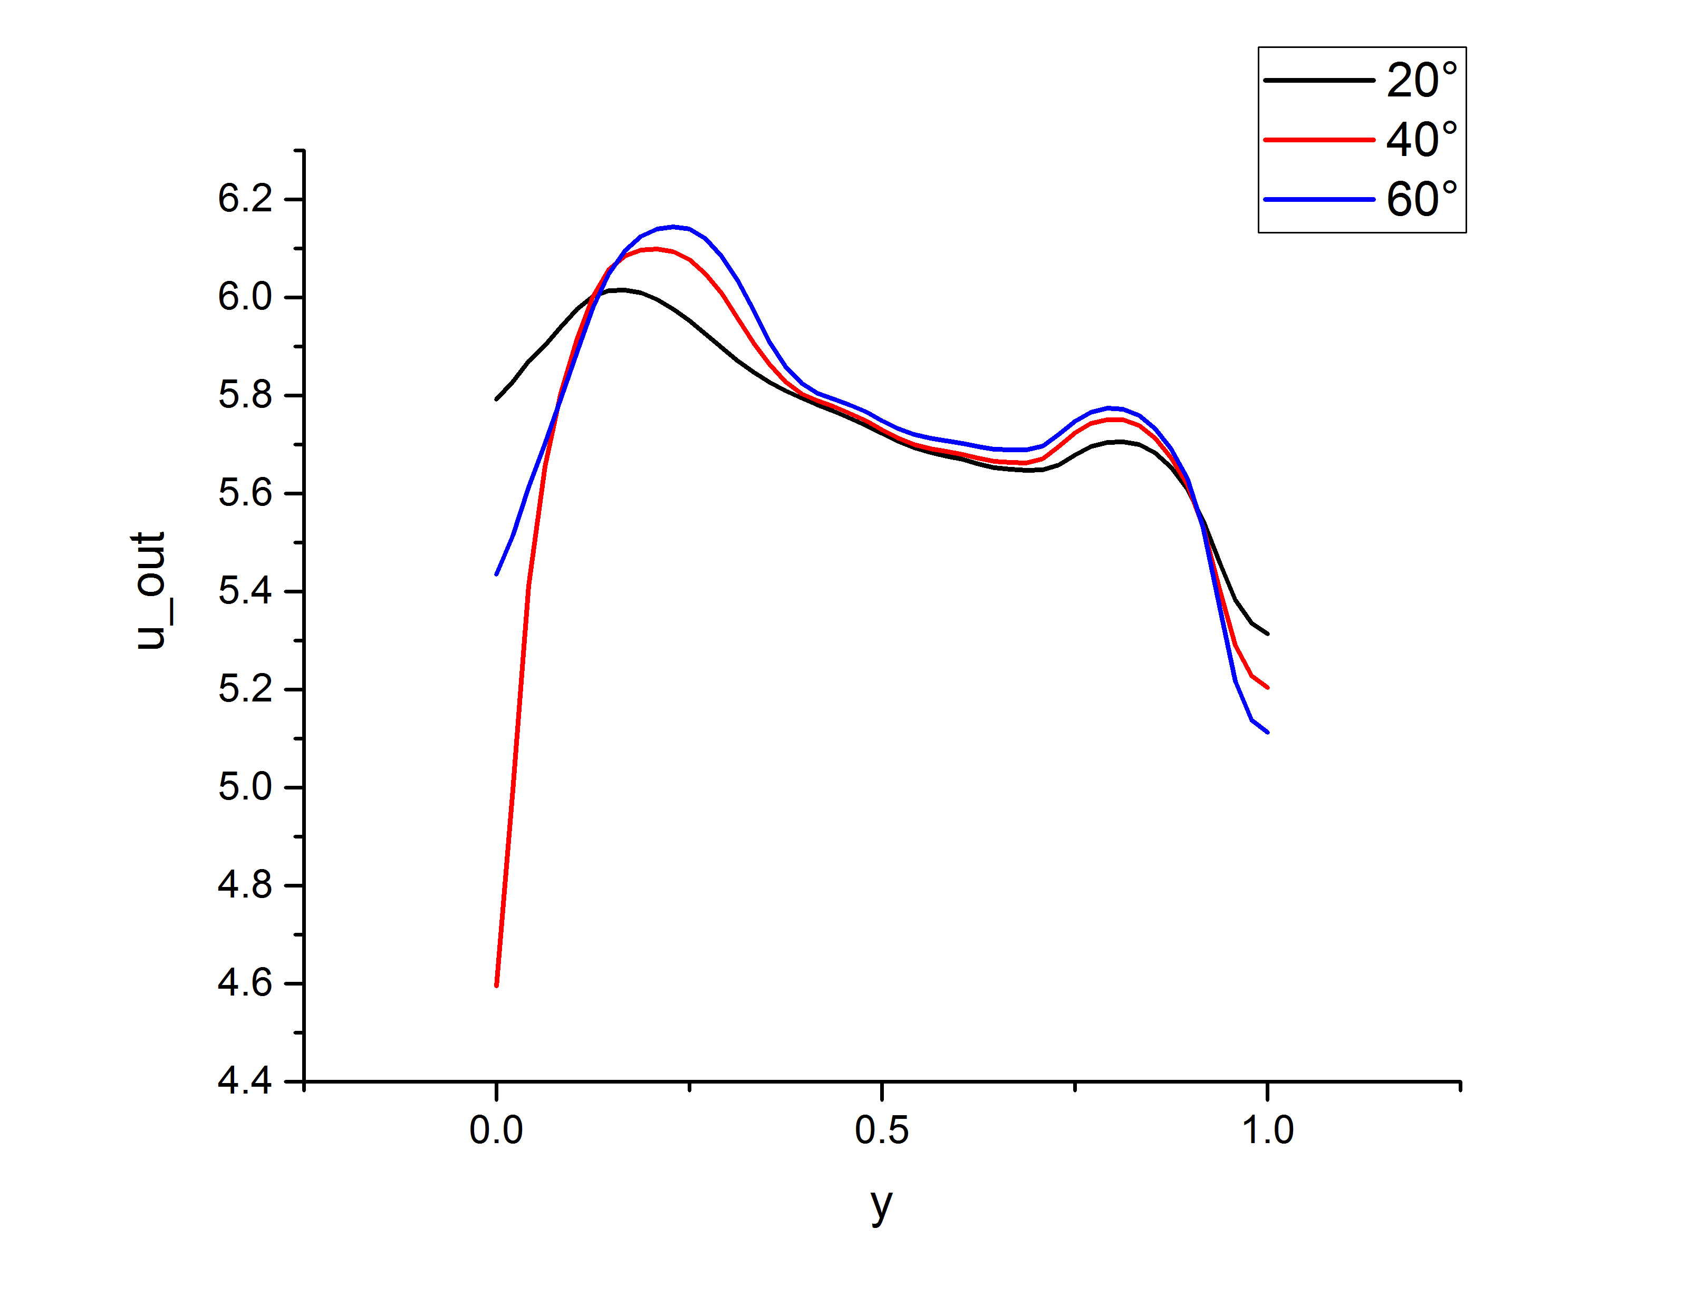
结果分析
2.收敛半角的影响
d)对于出口u速度与马赫数的影响:
对出口速度影响不大

